Slide 1

ŽÁDOST O SCHVÁLENÍ/POVOLENÍ KH
– průběh vyřizování žádosti + nejčastější nedostatky předkládané dokumentace
Žádost o schválení/povolení KH
MUDr. Alena Trunečková
Oddělení klinického hodnocení

Slide 2

Žádost o schválení/povolení KH
Postup posuzování KH
  Správní řízení
  Náležitosti předložených dokumentů - pokyn KLH-20
  Evropský formulář žádosti
  Průvodní dopis
  Dotazník SÚKL
  Dokumentace (blíže: Protokol, Souhrn protokolu v ČJ)
  Plné moci
  Platba
  Specifika národního předkládání dokumentace při VHP proceduře
Notes:
Náležitosti dokumentu – na co si dát pozor
Fáze – I - IV
Indikace – specifika některých

Slide 3
Předložení dokumentace SÚKL
PODATELNA
ODBOR KLINICKÉHO HODNOCENÍ LÉČIV A NEREGISTROVANÝCH LÉČIVÝCH PŘÍPRAVKŮ
ODDĚLENÍ KOORDINACE A ADMINISTRATIVY
ODDĚLENÍ KLINICKÉHO HODNOCENÍ
^{Zahájení}
^{SŘ}
Validace
Posuzovatel KH
Posuzovatel FD
Posuzovatel prekliniky
Posuzovatel klin. části
Externí oponent
Souhrn připomínek
^{možnost přerušení SŘ}
Výzva k doplnění dokumentace
^{možnost přerušení SŘ}
Posouzení odpovědi na výzvu
^{možnost přerušení SŘ}
^{možnost stažení žádosti}
Souhlasné stanovisko x povolení x zamítnutí
^{Ukončení SŘ}
^{- rozhodnutí}

Slide 4
Postup posuzování KH
Správní řízení
  Možnost přerušení v průběhu SŘ
    požádat dopisem – uvést časovou lhůtu + zdůvodnění!
    maximálně 3x
  Pokud je předložena nevyžádaná dokumentace v průběhu posuzování žádosti o povolení/ohlášení KH – je to možné, ale čas je počítán znovu od Den 0
  V průběhu SŘ nelze konzultace, ani formou telekonference
    lze pouze v případě, že by si konzultaci vyžádal SÚKL

Slide 5
Postup posuzování KH
Správní řízení
  Po vydání rozhodnutí
    → 15 denní lhůta na odvolání
    není možné zahájit KH ihned po vydání rozhodnutí
    je ale možné předložit prohlášení, že se zadavatel vzdává práva na odvolání
      → SÚKL pošle obratem orazítkované povolení s potvrzením o nabytí právní moci na základě vzdání se odvolání

Slide 6

Předkládaná dokumentace
Výčet a náležitosti předložených dokumentů
  Viz pokyn SÚKL – KLH-20, verze 5
  Podklady vycházejí ze:
    zákona o léčivech č. 378/2007 Sb., ve znění pozdějších předpisů
    z vyhlášky č. 226/2008 Sb., o správné klinické praxi
  Předkládání dokumentů – v jazyce českém, slovenském nebo anglickém
  Požadavky na tištěné a elektronické dokumenty (na CD nebo DVD) – viz tabulka v pokynu

Slide 7
Předkládaná dokumentace - CTA
Evropský formulář žádosti o povolení KH
  Clinical Trial Application – CTA
  Webové stránky EMA: https://eudract.ema.europa.eu
  Žádost vyplňuje hlavně zadavatel + žadatel doplní specifika pro Českou republiku (název studie v češtině, kontakty žadatele, počet pacientů v ČR, centra KH – pouze v ČR!)
  Nutno předložit potvrzení o registraci studie v EudraCT databázi
    vygenerování EudraCT number
  Formáty žádosti:
    v pdf. – tištěná podepsaná žadatelem na zadní straně + elektronicky
    v xml. – elektronicky

Slide 8
Předkládaná dokumentace - CTA
  Na co dát pozor:
  A.1 „Member State“ – uvést Czech Republic - SUKL
    jinak není možno nahrát do EudraCT
  A.3 „Full title of trial“ – uvádět název studie v anglickém i v českém jazyce
  A.3.2 – prosíme uvádět „Abbreviated trial title“ – ale tuto zkratku studie nepoužívat jako identifikaci studie při komunikaci se SÚKL
  A.6 „Is this resubmission?“ – důležité:
    vyplnit správně 1. podání či „resubmission“
    „resubmission“ jen v případě předchozího zamítnutí nebo stažení žádosti nebo propadlého povolení!
    pouhá aktualizace žádosti (při předkládání dodatků v průběhu KH) není „resubmission“!

Slide 9
Předkládaná dokumentace - CTA
  B.2 – uvádět opravdu kontakt na „Legal Representative“
    ne na jinou pověřenou osobu, ani více kontaktů
    Legal Representative se uvádí v případě, že zadavatel sídlí mimo EU/EEA (= EU + Island, Lichtenštejnsko, Norsko)
  C.1 – kontaktní osoba pro komunikaci se SÚKL
    zastupuje smluvní organizaci nebo přímo zadavatele (může být i mimo EU)
    podepíše tištěnou verzi CTA v sekci I.2
  D.3.5 „Maximum duration of treatment“
    týká se jednoho pacienta
  D.3.6.2 „Total dose“
    uvede se většinou denní nejvyšší dávka daného přípravku (jeho nejvyšší síly)

Slide 10

Předkládaná dokumentace – CTA
E.3 a E.4 – „Principal inclusion/exclusion criteria“
  neuvádět příliš stručně
E.7 „Trial type and phase“
  důležité vyplnit
F.1 „Age range“– důležité vyplnit
F.4 „Planned number of subjects“
  pro ČR + pro celou studii
G „Clinical trial sites“ – prosíme vyplňovat česky
H „Ethics Committee“
  při aktualizaci žádosti je nutné aktualizovat i stav posuzování EK
    (To be requested/Pending/Given)

Slide 11
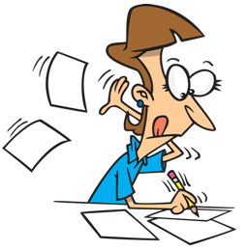
Předkládaná dokumentace – průvodní dopis
Průvodní dopis
  1x tištěný (+ elektronicky)
  Náležitosti :
    Seznam veškeré dokumentace včetně verze a data verze
    Pokud nějaký dokument chybí - zdůvodnit
    Zmínit, pokud je KH předloženo v rámci národní etapy VHP procedury + číslo VHP procedury
    U opakované žádosti – v textu zdůraznit všechny změny proti předchozímu podání žádosti
      nezměněnou dokumentaci nepředkládat znovu, pouze se odkázat
    Zmínit, kde se v IB nachází RSI (požadavek dle CT-3, odst. 52)
    Pokud byl vydán Scientific Advice - uvést

Slide 12
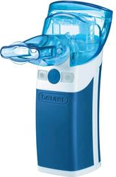
Předkládaná dokumentace – průvodní dopis
    Bude-li v KH použit zdravotnický prostředek, je třeba předložit: prohlášení výrobce o shodě, CE certifikát od notifikované zkušebny a návod k použití v č.j.
      u zdravotnických prostředků, které nejsou brány z českého trhu
    V průvodním dopise upozornit, pokud se jedná současně o KH léčivého přípravku a klinickou zkoušku zdravotnického prostředku
    záměr provést zkoušku – do registru zdravotnických prostředků
    Oddělení klinického hodnocení zdravotnických prostředků
    http://www.sukl.cz/zdravotnicke-prostredky/podani-zadosti-o-povoleni-provedeni-klinicke-zkousky

Slide 13

Předkládaná dokumentace – průvodní dopis
    Pokud zadavatel žádá o prominutí náhrady výdajů – uvést i zdůvodnění
    Bude-li v KH použito radiofarmakum
  žádost k SÚJB – vydá závazné stanovisko k ověřování nezavedené metody s lékařským ozářením
    do 60ti dnů od podání žádosti
    Toto stanovisko nutné předložit SÚKL spolu s předkládáním žádostí o posouzení KH
    Kontakt SÚJB – Ing. Nožičková, tel. 378402715 (Plzeň)

Slide 14

Předkládaná dokumentace – průvodní dopis
  V případě, že se jedná o Integrated Protocol Design
  protokol zahrnující dvě samostatné části KH s rozdílnými skupinami subjektů hodnocení
    – nejčastěji studie fáze II/III
  Uvést toto v průvodním dopise + upřesnit, zda budou obě části prováděny v ČR
  Průvodní dopis musí být podepsán žadatelem
      potvrzuje, že zadavatel se ujistil o tom, že poskytnuté informace jsou úplné, klinické hodnocení bude prováděno v souladu s protokolem
      třeba uvést, že předložená dokumentace je shodná s dokumentací v elektronické podobě

Slide 15
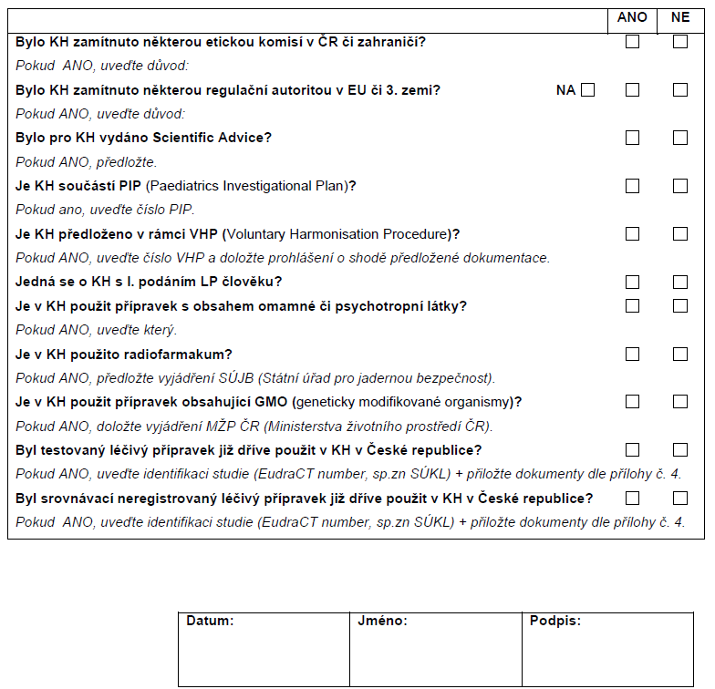

Předkládaná dokumentace - dotazník
Dotazník SÚKL
  Viz příloha 1 KLH-20:
  Název studie
  Zkrácený název KH
  Číslo Protokolu
  EudraCT číslo

Slide 16
Předkládaná dokumentace
Dokumentace
  Protokol
  Soubor informací pro zkoušející (Investigator´s Brochure)
    Kapitola RSI - Reference Safety Information - podle pravidel uvedených ve Sdělení Komise 2011/C 172/01 („CT-3“), sekce 7.2.3.2.
    Bližší informace k předkládání a k požadavkům na tuto kapitolu jsou uvedeny také na webu SÚKL http://www.sukl.cz/leciva/informace-o-zpusobu-predkladani-referencni-bezpecnostni
  Formulář pro individuální záznamy subjektů hodnocení (CRF)
    – již neposuzujeme, neuvádíme v seznamu schválené dokumentace
    předkládat pouze elektronicky

Slide 17

Předkládaná dokumentace
Dokumentace
  IMPD – dle pokynu KHL-19
    – elektronicky (CTD formát)
  SmPC – u registrovaných přípravků
    musí být z té země, odkud se přípravek pro účely KH doveze!
    překlad do AJ nebo ČJ
    – elektronicky
  Seznam kontrolních úřadů, jimž byla žádost předložena
    + údaje o rozhodnutí
  Kopie stanoviska MEK
    je-li v danou dobu již k dispozici

Slide 18

Předkládaná dokumentace
Dokumentace
  Pověření zmocňující žadatele jednat jménem zadavatele
  Informace pro pacienty/Informovaný souhlas
    pouze ty, které se přímo vztahují k danému KH a k protokolu
  Souhrn protokolu v českém jazyce
    – 1x tištěné + elektronicky - word
    Osnova viz příloha 2 KLH-20

Slide 19
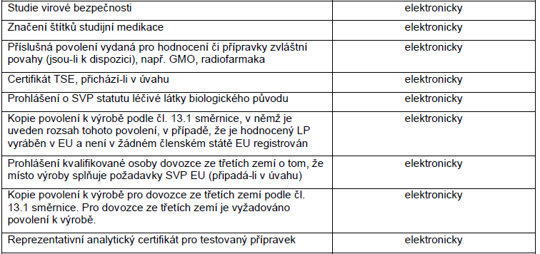
Předkládaná dokumentace
Dokumentace
  Související s IMPD:

Slide 20
Předkládaná dokumentace - Protokol
Protokol
  Veškeré procedury, prováděné v rámci KH, musí být v Protokolu jasně definované
  I když by byla procedura prováděna u pacienta i v běžné klinické praxi, ale data z ní se použijí v KH, je toto bráno jako procedura v rámci KH a musí být v Protokolu popsána
časté nedostatky
fáze a specifické designy
co posuzuje klinický posuzovatel?
pediatrická KH
Notes:
Posloupná verze oproti předchozí
Seznam zkratek – většinou umístěn za obsahem
Vysvětlení všech zkratek

Slide 21
Předkládaná dokumentace - Protokol
  Časté nedostatky
  Identifikační čísla, verze a data dokumentu
    uvádět na každé straně protokolu v záhlaví/zápatí, posloupné verze
  Zkratky
    Seznam zkratek, vysvětlení zkratek – v úvodu dokumentu
  Kritéria pro předčasné vyřazení pacienta z KH (Withdrawal criteria)
        Ukončení léčby
        Ukončení účasti subjektu v KH
    bezpečnostní důvody
    nedostatečná účinnost léčby v KH
    jakým způsobem bude ukončena studijní léčba
    následné sledování pacientů
    nahrazování těchto pacientů – zda a jak
Notes:
Posloupná verze oproti předchozí
Seznam zkratek – většinou umístěn za obsahem
Vysvětlení všech zkratek

Slide 22
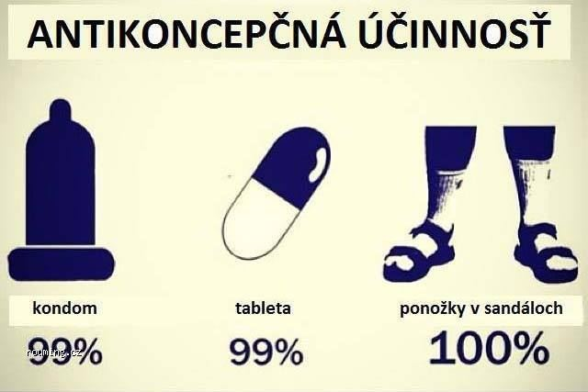
Předkládaná dokumentace - Protokol
  Antikoncepce
    vždy jedna vysoce efektivní + jedna doplňková
    totální abstinence je považována za 100 % antikoncepci
    dvou bariérové metody vždy se spermicidem jsou považovány za akceptovatelnou metodu pouze v případě, že nejde o teratogenní přípravek
    Vhodná konzultace s gynekologem
Notes:
Posloupná verze oproti předchozí
Seznam zkratek – většinou umístěn za obsahem
Vysvětlení všech zkratek

Slide 23
Předkládaná dokumentace - Protokol
  Možnost odslepení studijní medikace zkoušejícím v případě urgentní potřeby
    Definice musí být v souladu s GCP:
    Investigators are responsible for all trial-related medical decisions (ICH GCP 4.3.1).
    The investigator has to be able to unblind the investigation product immediately if he feels it is necessary without prior contact to the medical monitor. However the investigator should promptly document and explain to the sponsor any premature unblinding (ICH GCP 4.7).
    Neakceptujeme formulaci: “Whenever possible, the investigator must (or should) first discuss options with the medical monitor or appropriate sponsor study personnel before unblinding the subject’s treatment assignment.”
Notes:
Posloupná verze oproti předchozí
Seznam zkratek – většinou umístěn za obsahem
Vysvětlení všech zkratek

Slide 24
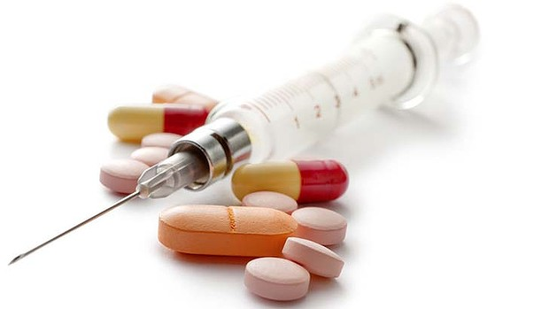
Předkládaná dokumentace - Protokol
  Konkomitantní medikace
    Musí být protokolem jasně definována!
      zakázaná
      povolená
      standardní medikace – background therapy
      záchranná medikace – především u náhlého zhoršení stavu pacienta
  Konkomitantní medikaci definovat i pro období následného sledování pacienta
  U ATB – musí být jasné dávkování
  Režimová opatření – např. slunění, konzumace určitých potravin (třezalka, grepový džus), doplňky stravy, alkohol, kouření, aktivity…
    zmínit i v informacích pro pacienty
Po ukončení KH – musí být v Protokolu zmíněna následná léčba
Notes:
Posloupná verze oproti předchozí
Seznam zkratek – většinou umístěn za obsahem
Vysvětlení všech zkratek

Slide 25
Předkládaná dokumentace - Protokol
  Hodnocení bezpečnosti
    Postupy pro zjišťování, zaznamenávání a hlášení nežádoucích příhod
    Musí být zmíněna povinnost zkoušejícího hlásit neprodleně (do 24 hodin) všechny závažné nežádoucí příhody (SAE) zadavateli
    Hlášení nežádoucích účinků viz pokyn:
      KLH-21 verze 5 (v souladu s evropským nařízením CT-3)
    http://www.sukl.cz/leciva/klh-21-verze-5
Notes:
Posloupná verze oproti předchozí
Seznam zkratek – většinou umístěn za obsahem
Vysvětlení všech zkratek

Slide 26
Protokol – fáze a specifické designy KH
Předkládaná dokumentace - Protokol
  Ve vývoji přípravku nelze přeskočit nějakou fázi klinického hodnocení!
    Posuzujeme-li klinické hodnocení fáze III – musí být k dispozici finální výsledky ze studií fáze II (doloženo v IB)
    Nejdříve stanovení bezpečnosti přípravku, poté ověření účinnosti
Dle zadavatele studie fáze IV, dle SÚKL fáze III – co s tím?
Např.:
IMP registrováno v jiné zemi EU
SPC přípravku se liší v jednotlivých zemích
  → respektujeme označení fáze zadavatelem (jako fáze IV), ale posuzujeme jako fázi III = platba, doba posuzování
Notes:
Zdraví dobrovolníci, v případě vysoké toxicity léčba (onkologie…) rovnou pacienti
Počet subjektů – maximálně desítky, ne zranitelné subjekty!
First in human – podrobně popsat v protokolu, rizika adaptivních designů s předem neznámou dávkou, autorita by měla posoudit a schválit jasný postup, musí být v souladu s preklinickými nálezy

Slide 27

Předkládaná dokumentace - Protokol
Integrovaný Protokol
  2 fáze KH v rámci 1 předkládaného Protokolu
  Nejčastěji studie fáze II/III
    vždy schvalujeme pouze část Protokolu fáze II
    fázi III lze schválit až po předložení výsledků z fáze II (formou Substantial Amendmentu)
    Dokud nejsou k dispozici alespoň základní informace ze studií II. fáze, je obtížné akceptovat plán zadavatele na vývoj přípravku až do registrace
  Protokol studie fáze I/III
    → nelze přeskočit fázi II, neschvalujeme

Slide 28

Předkládaná dokumentace - Protokol
Adaptivní design protokolu
  Prospektivně plánované modifikace aspektů designu probíhajícího KH, např.:
    Cíle studie, sledované parametry
    Zařazovací kritéria, randomizace
    Léčebné postupy,
    Konkomitantní medikace
    Statistické metody
Notes:
Provedení interim analýzy
Z odslepených dat – data validní, ale riziko narušení integrity KH
Ze zaslepených dat – data nelze zcela objektivně vyhodnotit

Slide 29
Předkládaná dokumentace - Protokol
Adaptivní design protokolu
  V průběhu KH úprava designu – na základě provedené interim analýzy:
    Z odslepených dat
    Ze zaslepených dat
  Účel: větší efektivita KH, kratší trvání, menší počet subjektů
  Riziko: nevalidní statistické vyhodnocení (Type I error)
  Z pohledu SÚKL: posoudit dopředu veškeré možné změny, a to s ohledem na bezpečnost pacienta a zajištění léčby
Notes:
Provedení interim analýzy
Z odslepených dat – data validní, ale riziko narušení integrity KH
Ze zaslepených dat – data nelze zcela objektivně vyhodnotit

Slide 30

Předkládaná dokumentace - Protokol
Design KH – co posuzuje klinický posuzovatel?
DATA vs. ZAJIŠTĚNÍ LÉČBY PACIENTA
  Bezpečnost pacienta
  Zajištění dlouhodobé léčby, vysazení předchozí léčby pouze v případě její neúčinnosti
    pacient nesmí mít KH výrazně horší léčbu, než v běžné klinické praxi
  Užití placebové větve – nebezpečí z prodlení léčby, dostatečná „Withdrawal criteria“
    ideálně „add-on therapy“, dle guidelines
  Možnosti užití záchranné medikace (např. bolest)
  Etické aspekty aplikace injekčního placeba s.c., i.m.
    double-dummy design
  Zátěž pacienta – množství a typ vyšetření
Notes:
Vždy zajištění dlouhodobé léčby, vysazení předchozí léčby pouze v případě její neúčinnosti
V případě užití placebové větve - posuzujeme nebezpečí z prodlení léčby
Definovat možnost užití záchranné medikace
V případě dlouhodobé léčby a placebové větve – v kritériích předčasného vyřazení z KH uvést „nedostatečná účinnost léčby (závažná progrese onemocnění)“
Placebová větev u dětí ano pouze v případě, že se jedná o KH s novým přípravkem s novým mechanismem účinku a pacient bude mít jinak zcela standardní léčbu
Placebo injekčně (u double-dummy designů) – nelze dlouhodobě
Etické aspekty aplikace injekčního placeba s.c., i.m. – pacient musí být dostatečně informován

Slide 31
Předkládaná dokumentace - Protokol
Pediatrická klinická hodnocení
  Osoby mladších 18 let v KH – pouze pokud preventivní nebo léčebný přínos
  Nelze horší léčba, než v běžné klinické praxi, a to ani v případě, že se jedná o klinické hodnocení v rámci pediatrického plánu (PIP)
  Placebová větev u dětí ano pouze v případě, že se jedná o KH s novým přípravkem s novým mechanismem účinku a pacient bude mít jinak zcela standardní léčbu
  Etické aspekty podávání injekčního placeba
  Nelze samostatné studie farmakokinetiky
Notes:
Vždy zajištění dlouhodobé léčby, vysazení předchozí léčby pouze v případě její neúčinnosti
V případě užití placebové větve - posuzujeme nebezpečí z prodlení léčby
Definovat možnost užití záchranné medikace
V případě dlouhodobé léčby a placebové větve – v kritériích předčasného vyřazení z KH uvést „nedostatečná účinnost léčby (závažná progrese onemocnění)“
Placebová větev u dětí ano pouze v případě, že se jedná o KH s novým přípravkem s novým mechanismem účinku a pacient bude mít jinak zcela standardní léčbu
Placebo injekčně (u double-dummy designů) – nelze dlouhodobě
Etické aspekty aplikace injekčního placeba s.c., i.m. – pacient musí být dostatečně informován

Slide 32

Souhrn protokolu v českém jazyce
Předkládaná dokumentace – Souhrn protokolu v českém jazyce
  Nepředkládat pouhý překlad Protocol Synopsis z Protokolu!
  Předkládá se k posouzení pouze při iniciálním podání – dále již nepožadujeme aktualizovat
Náležitosti viz KLH-20 verze 5 příloha č. 2 „Osnova pro Souhrn protokolu v českém jazyce
Často chybí:
  mechanismus účinku hodnoceného léčivého přípravku
  počet pacientů plánovaných zařadit v ČR
  kritéria pro vyřazení ze studie (withdrawal criteria)
  konkomitantní léčba
Notes:
Souhrn protokolu v ČJ: nepožadujeme aktualizovat, ani při předkládání dodatků v průběhu KH, není v seznamu schvalované dokumentace

Slide 33
Předkládaná dokumentace – Plné moci
Plné moci
  Důležité: správně uvést identifikační údaje subjektů – společností, a to v souladu s ustanovením § 37 odst. 2 správního řádu
    Především správně doplnit adresu sídla společnosti a názvu obchodní firmy/společnosti
      Tyto údaje se musejí shodovat s údaji uvedenými ve výpisu z obchodního rejstříku + stejně v CTA a Protokolu!
      Častá chyba: společnost uvede jen adresu pro doručování nebo obchodní název a nikoliv adresu sídla společnosti nebo obchodní firmu registrovanou v obchodním rejstříku
    Doručovací adresa může být samozřejmě také součástí PM, ale je nutné uvést vždy i adresu sídla společnosti

Slide 34

Předkládaná dokumentace – Plné moci
Plné moci
  Údaje v PM se musejí shodovat s údaji uvedenými ve formuláři žádosti o klinické hodnocení (CTA)
    Tedy opět: adresa sídla společnosti a přesný název společnosti vč. právní formy (a.s., s.r.o., atd. – uvádět vždy stejně!)
    Ústav však akceptuje i takovou plnou moc, kdy je:
      v plné moci uvedena adresa sídla společnosti a doručovací adresa
      v žádosti o klinické hodnocení je pouze adresa pro doručování
    Podstatné je, že je v PM uvedena adresa sídla dané společnosti

Slide 35

Předkládaná dokumentace – Plné moci
Plné moci
  Umožnění substituce
    = postoupení zmocněných práv a povinností zmocnitelem zmocněnci
    Substituce je nutná, pokud je zadavatel klinického hodnocení usazen mimo zemi EU
    Takový zadavatel zmocní subjekt/společnost (např. ve Francii) a v této plné moci uvede možnost substituce

Slide 36
Předkládaná dokumentace – Plné moci
Plné moci
  Formulace substituce může znít například takto:
    „Zmocněnec je oprávněn jednat samostatně nebo skrze svého oprávněného zástupce nebo delegovat práva a povinnosti uvedené v této PM na třetí osobu (fyzickou nebo právnickou)“
  Substituce je dále potřebná tehdy, pokud zadavatel studie zmocní jednu společnost a tato společnost zmocní ve stejném rozsahu další společnost, přičemž všechny společnosti jsou usídleny v rámci EU
    pak je nutné, aby ta PM zadavatele obsahovala možnost substituce, poněvadž bez této možnosti by nemohly být zmocněny další subjekty

Slide 37
Předkládaná dokumentace – Plné moci
Plné moci
  Pozor na vícenásobné zmocnění!
    např. v jedné PM je uděleno zmocnění současně více společnostem ve stejném rozsahu
      Nelze tato formulace: „Zadavatel klinického hodnocení – sponzor – tímto uděluje zmocnění svému zástupci a jeho pobočkám v EU.“
        neboť dle ustanovení § 33 odst. 1 správního řádu může mít v téže věci účastník řízení pouze jednoho zmocněnce
  K ověření identifikace společnosti:
    Vhodné zaslat výpis z obchodního rejstříku
      především pokud není možné dohledat tyto údaje nebo daný obchodní rejstřík není pro Ústav dostupný

Slide 38
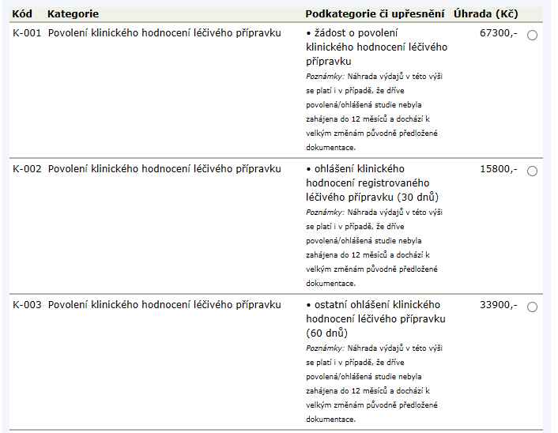

Předkládaná dokumentace
Náhrady výdajů za posouzení žádosti
  + formulář SÚKL + lépe i doklad o zaplacení (variabilní symbol!)
  Pokud nesprávná
  platba: požádat
  o vrácení
  + zaplatit správně
  (nelze doplatit
  rozdíl)
        Žádost o vrácení: http://www.sukl.cz/sukl/ust-24-verze-4?lang=1

Slide 39
Postup posuzování KH
Klinické hodnocení humánních LP – typy žádostí
Povolení 60 dnů
Ohlášení 60 dnů
Ohlášení 30 dnů
LP biologické a biotechnologické (včetně léčivých přípravků pro moderní terapie = LPMT)
a současně neregistrované v EU
LPMT 90 + 90 dnů
K-001 Kč 67 300,-
LP biologické a biotechnologické registrované v ČR (EU)
nebo
ostatní LP (chemické)
neregistrované v ČR nebo
registrované v ČR, ale použité mimo SPC
(bioekvivalence 30 dnů)
K-003 Kč 33 900,-
LP registrované v ČR a používané plně v souladu s SPC (fáze IV)
– platí pro všechny LP použité v KH:
hodnocené (testovaný, srovnávací)
nehodnocené (záchranná léčba, standardní medikace)
K-002 Kč 15 800,-

Slide 40

VHP procedura
VHP procedura – národní předložení žádosti
  Uvést vždy číslo VHP a schvalovací dopis z VHP
  Prohlášení o shodě předložené dokumentace v rámci VHP procedury s národním předložením
  Platba předem – není-li, pak může být zbytečně velké zdržení v povolení
    SÚKL musí platbu identifikovat před vydáním rozhodnutí
    Pokud byla studie posuzována ve VHP, ale nebyla pak podána národně – téže vyžadujeme od sponzora náhradu výdajů (úhrada jako za Scientific Advice)
  Plné moci musí být v pořádku
    jinak dojde ke zdržení ve validační fázi
  Termín pro posouzení: 10 dní (+ přerušení SŘ)

